Slide 1
ЦИКЛИ
С++

Slide 2
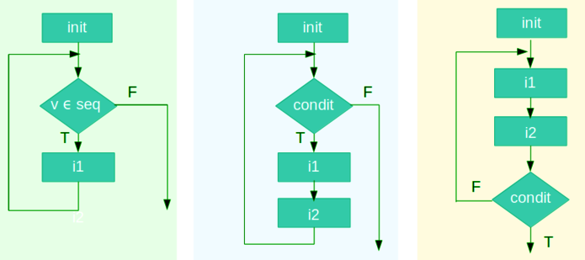
Цикли
Цикл з параметром
for(i=1; i<=10; i++)
for()
Цикл з умовою
while(i<=10)
{i++; }
while()
do
while()
Цикл з післяумовою
do
{i++; }
while(i<=10)

Slide 3

Цикл з умовою
while()
{
Повторення дії або блоку дій
поки умова істинна
}
int i=1;
while(i<=3)
{
i++;
cout<<i<<" ";
}

Slide 4

int head, count;
cin>>head;
count=rand()%4+1;
while(head>0)
{
head= head-count;
cout<< head<<endl;
}

Slide 5
ЧАС ДЛЯ КОДУ
Розбираємо код з попереднього слайду
Змінюємо параметри
Додаємо умову

Slide 6

Цикл з параметром
for ( ; ; ) {
Повторення дії або блоку дій
певну кількість разів
}
int i;
for(i=1;i<=10;i++)
{
cout<<i<<" "<<i*i<<endl;
}

Slide 7
ЧАС ДЛЯ КОДУ
Cума
Завдання:
Введіть 10 цілих числа та виведіть їх за допомогою for ()та while().

Slide 8

Цикл з параметром
#include <iostream>
using namespace std;
int main()
{
int i, a;
for(i=1;i<=10;i++)
{
cin>>a;
cout<<a<<endl;
}
return 0;
}

Slide 9
ЧАС ДЛЯ КОДУ
Завдання:
Введіть 10 цілих чисел та підрахуйте скільки з них більші за 100

Slide 10
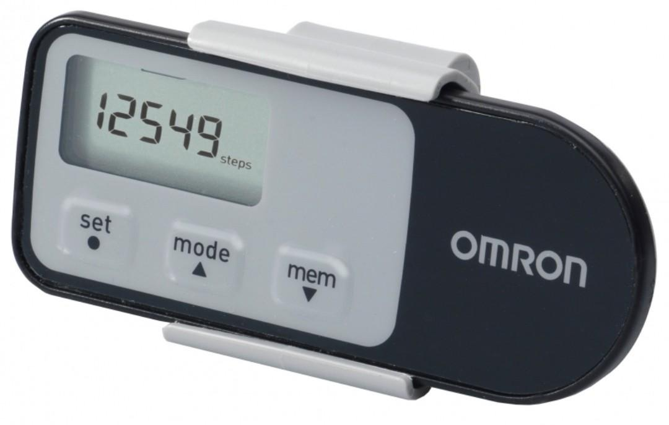
#include <iostream>
using namespace std;
int main() {
int a;
int k = 0;
for (int i = 0; i < 10; i++)
{
cin >> a;
if (a > 100) {
k++;
}
}
cout << k << endl;
return 0;
}

Slide 11
ЧАС ДЛЯ КОДУ
Cума
Завдання:
Введіть 10 цілих чисел та виведіть їх суму з циклами for ()та while().

Slide 12
#include <iostream>
using namespace std;
int main() {
int a, i=1, sum = 0;
while ( i<=10) {
cin >> a;
sum = sum + a;
i++;
}
cout << sum << endl;
return 0;
}
#include <iostream>
using namespace std;
int main() {
int a;
int sum = 0;
for (int i = 0; i < 10; i++)
{
cin >> a;
sum = sum + a;
}
cout << sum << endl;
return 0;
}

Slide 13
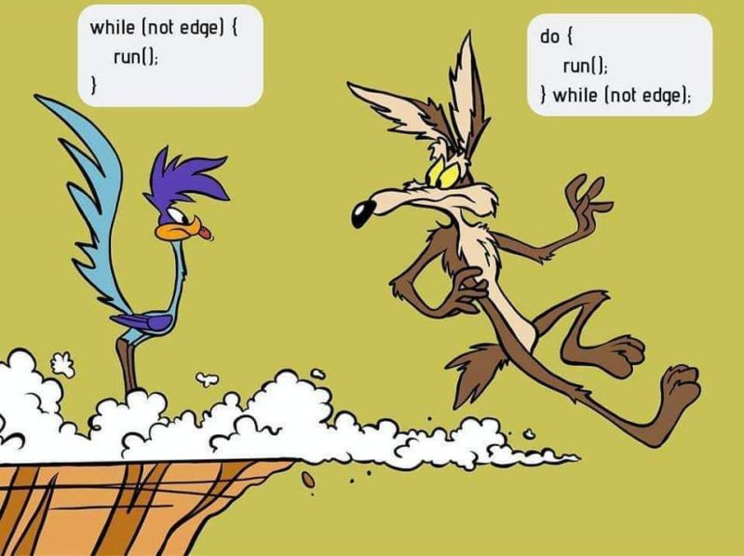
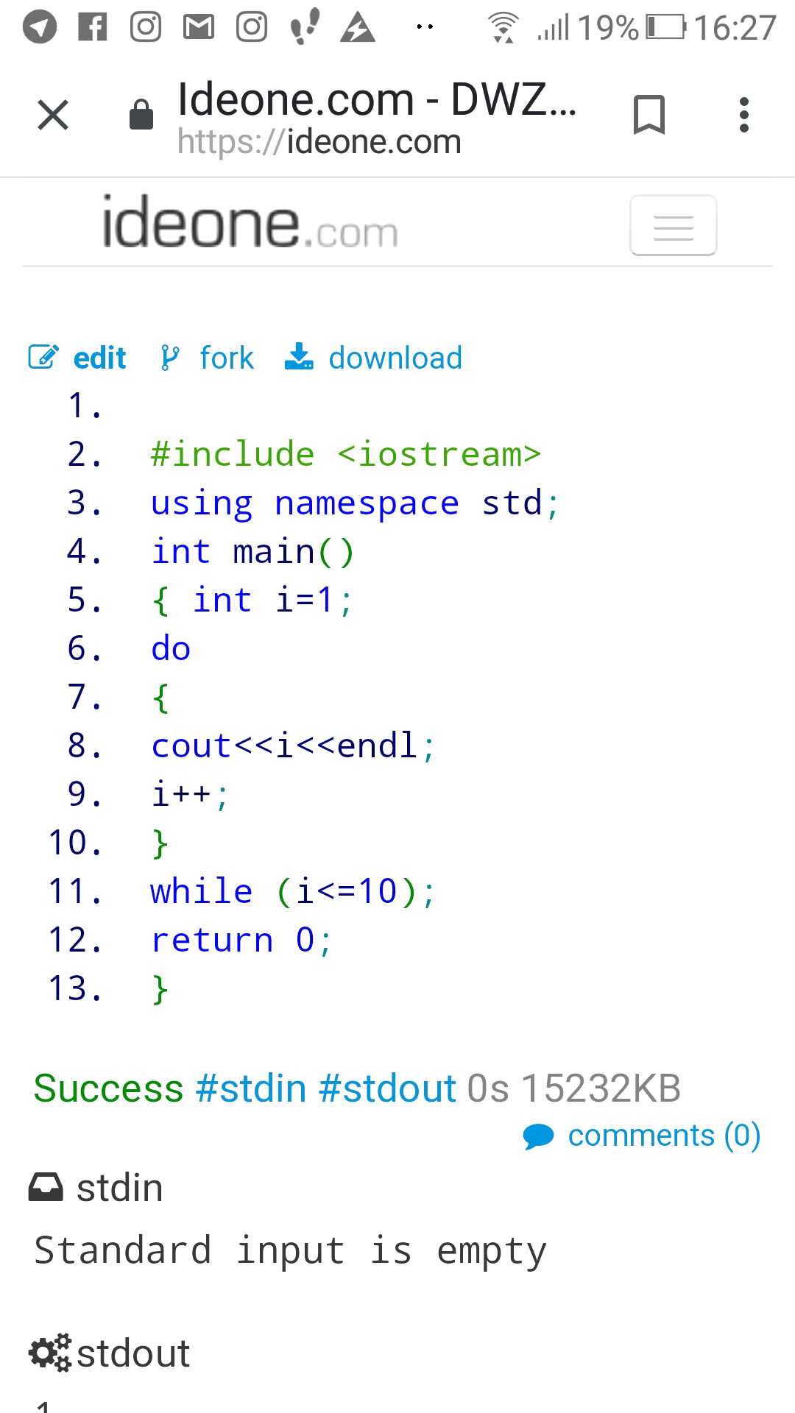
do while
Умова перевіряється після виконання блоку циклу

Slide 14
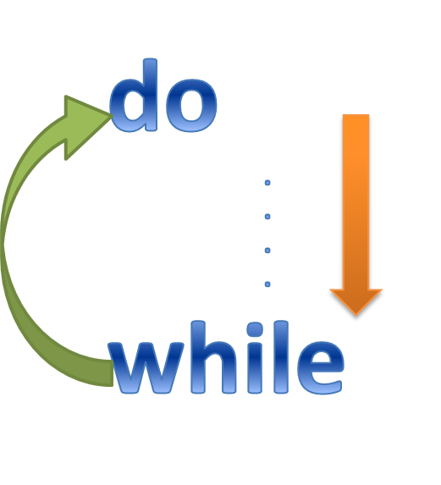
do while
#include <iostream>
using namespace std;
int main() {
int a, i=1, sum = 0;
do
{ cin >> a;
sum = sum + a;
i++;
}
while ( i<=10)
cout << sum << endl;
return 0;
}

Slide 15
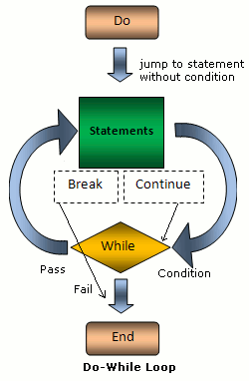
Керування циклами
break
continue

Slide 16

Вкладені цикли
#include <iostream>
using namespace std;
int main() {
for(int i=1;i<9;i++)
{cout<<endl;
for(int j=1;j<9;j++)
cout<<i<<" "<<j;
}
return 0;
}

Slide 17
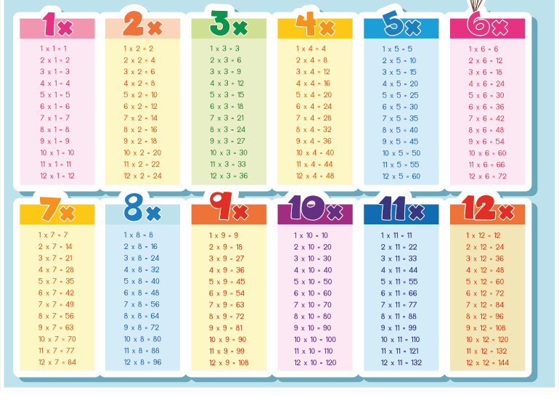
Таблиця множення
#include <iostream>
using namespace std;
int main() {
for(int i=1;i<9;i++)
{cout<<endl;
for(int j=1;j<9;j++)
cout<<i<<"*"<<j<<”=”<<i*j;
}
return 0;
}

Slide 18
ЧАС ДЛЯ КОДУ
Таблиця множення
Завдання:
Напишіть варіант коду з використанням while та do while

Slide 19
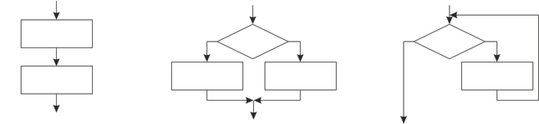



Алгоритмічні структури
ЛІНІЙНА
УМОВНА
ЦИКЛІЧНА

